Slide 1


国债和国债市场

Slide 2
第十章 国债和国债市场
10.1 国债的基本原理
10.2 国债的经济效应和政策功能
10.3 国债债务率分析
10.4 我国地方政府债务
10.5 国债市场及其功能

Slide 3
10.1 国债的基本原理
10.1.1 国债的含义及其产生和发展
10.1.2 国债种类和国债结构
10.1.3 国债负担与国债债务率
10.1.4 国债的发行、还本与付息
10.1.5 国债管理制度

Slide 4
10.1.1 国债的含义及其产生和发展
（一）国债的含义
国债是整个社会债务的重要组成部分，是中央政府在国内外发行债券或向外国政府和银行借款所形成的国家债务。
国债是一个特殊的财政范畴（非经常性、有偿、自愿性的财政收入）；其次，其又是一个特殊的债务范畴（国债的担保物是政府的信誉，可靠——“金边债券”）
公债vs. 国债：公债是各级政府借债的统称。中央政府的债务称为中央债，又称国债；地方政府的债务称为地方债。

Slide 5
（二）国债的产生和发展
国债产生的主要原因：
（1）财政上的需要（政府财政收不抵支，出现赤字）
（2）社会闲置资金的存在
（3）信用制度的产生和发展（金融机构、证券市场、信用制度）。
国债发展的主要原因：
（1）对外扩张的需要（自由竞争资本主义阶段）；
（2）私人财富的增加、闲置资本扩大；
（3）宏观调控的需要。

Slide 6
理论观点的演进
否定公债
肯定公债
公债有害论
公债必要论
大衰退以前的正统国债理论：负债有害论 代表人物：魁奈、斯密、李嘉图、萨伊、穆勒等；观点：国债的非生产性会减少生产资金，浪费人、财、物力，进而反对政府举债。
大衰退以后的现代公债理论：公债新哲学论 代表人物：凯恩斯、汉森、哈里斯、勒纳、马斯格雷夫等观点：国债具有生产性，会促使物质财富增加，可以成为政府调节经济的杠杆，进而主张政府举债。

Slide 7
（三）新中国成立后，我国的国债发行分为三个阶段
第一阶段：新中国刚刚建立的1950年，当时为了保证仍在进行的革命战争的供给和恢复国民经济，发行了“人民胜利折实公债”。
第二阶段: 1954-1958年，为了进行社会主义经济建设分五次发行了“国家经济建设公债”。
第三阶段: 1979年实行改革开放政策以后，从理论上矫正了所谓“既无内债，又无外债，是社会主义的优越性”的错误思想，积极完善国债制度，科学地确定国债规模，并按照社会主义市场经济的要求，不断地强化国债的作用。

Slide 8


Slide 9
10.1.2 国债种类和国债结构
（一）国债种类
（1）按国债的形式分类，分为实物国债和货币国债（凭证式国债和记账式国债）。
1、实物国债（无记名国债）：实物国债是指以某种商品实物为本位而发行的国债，是一种具有标准格式实物券面的债券。
2、凭证式国债（储蓄国债）：是指国家采取不印刷实物券，而用填制国库券收款凭证的方式发行的国债。它是以国债收款凭单的形式来作为债权证明，不可上市流通转让，从购买之日起计息。
3、记账式国债（无纸化国债）：是由财政部通过无纸化方式发行的、以电脑记账方式记录债权，并可以上市交易的债券。

Slide 10



Slide 11


Slide 12
（2）以国家举债的形式为标准，分为发行债券和国家借款。
（3）以筹措和发行的地域为标准，分为内债和外债。
1、国家内债：是指在国内发行的国债，其债权人多为本国公民、法人或其他组织，还本付息均以本国货币支付。
2、国家外债：外债是指一国常住者按照契约规定，应向非常住者偿还的各种债务本金和利息的统称
（4）以债券的流动性为标准，分为可转让国债和不可转让国债。

Slide 13
（5）按偿还期限不同:分为定期国债和不定期国债
1、定期国债：是指国家发行的严格规定有还本付息期限的国债。定期国债按还债期长短又可分为短期国债(<=1)、中期国债(1-5或1-10)和长期国债(>5或>10)。
2、不定期国债：是指国家发行的不规定还本付息期限的国债。这类国债的持有人可按期获得利息，但没有要求清偿债务的权利。如英国曾发行的永久性国债即属此类。

Slide 14
（6）按发行性质不同，分为自由国债和强制国债
1、自由国债，又称任意国债，是指由国家发行的由公民、法人或其他组织自愿认购的国债。
2、强制国债，是国家凭借其政治权力，按照规定的标准，强制公民、法人或其他组织购买的国债。这类国债一般是在战争时期或财政经济出现异常困难或为推行特定的政策、实现特定目标时采用。

Slide 15
（7）按使用用途不同分为赤字国债、建设国债和特种国债
1、赤字国债，是指用于弥补财政赤字的国债。在实行复式预算制度的国家，纳入经常预算的国债属赤字国债。
2、建设国债，是指用于增加国家对经济领域投资的国债。在实行复式预算制度的国家，纳入资本（投资）预算的国债属建设国债。
3、特种国债，是指为实施某种特殊政策在特定范围内或为特定用途而发行的国债。

Slide 16
（二）国债结构
国债的结构：是指一个国家各种性质债务的互相搭配， 以债务收入来源和发行期限的有机结合。
（1）应债主体结构：社会资金或收入在社会各经济主体（各类企业和各阶层居民）之间的分配格局
（2）国债持有者结构或应债资金来源结构
（3）国债期限结构

Slide 17
10.1.3 国债负担与国债债务率
（一）国债负担
（1）认购人负担：国债作为认购者收入使用权的让渡，这种让渡虽是暂时的，但对他的经济行为会产生一定的影响，所以国债发行必须考虑认购人的实际负担能力。
（2）纳税人负担：不论国债资金的使用方向如何，效益高低，还债的收入来源最终还是税收。
（3）代际负担：由于有些国债的偿还期较长，连年以新债还旧债并不断扩大债务规模，就会形成这一代人借的债转化为下一代甚至几代人负担的问题。
（4）政府负担：政府借债是有偿的，政府举债的负担首先是付息，其次是还本。

Slide 18
衡量国债绝对规模的指标：
（1）历年累计债务的总规模，即国债余额
（2）当年发行的国债总额
（3）当年到期需还本付息的债务总额

Slide 19
（二）国债债务率
衡量国债相对规模的指标：
（1）国债债务率：财政赤字率／GDP增长率
（2）国债负担率：当年国债余额／GDP

Slide 20
10.1.4 国债的发行、还本与付息
（一）国债的发行
指国债售出或被个人和企业认购的过程。它是国债运行的起点和基础环节，核心是确定国债发行的方式——决定发行条件（票面利率、偿还期限和发行价格）

Slide 21
国债的发行方式
直接发行方式，即发行主体直接向个人或机构投资者销售国债
“随买”方式，或称“连续发行方式”。这种方式是发行主体不预先确定发行条件，而是委托销售网点和代理销售机构相机确定，且可随时调整发行条件，调节发行流量。
承购包销方式。这种方式是由发行主体与承销人（如辛迪加集团）共同协商发行条件，签订承销合同，明确双方权利义务关系，由承销人向投资者分销。
公募招标方式。这种方式是通过金融市场公开投标、招标确定发行条件。投标、招标方式也就是通过市场机制确定发行条件。
目前我国国债发行方式是一种承购包销和招标发行相结合的模式。

Slide 22
国债的发行价格
即政府债券的出售价格，发行价格不一定就是票面值。可分为平价发行、减价发行、增价发行三种形式。
（如面值为100元的一年期债券，票面利率为10%，而发行时的市场利率已升至12%，那么该债券就要通过折价发行的方式将债券的发行价格降至98元左右，等于将债券的实际收益率调整为12%。 ）
国债的票面利率
即政府因举债所应支付的利息额与借入本金额之间的比率，其水平应参照金融市场利率水平、政府信用状况和社会资金供给量等因素加以确定。

Slide 23
（二）国债的还本
还本方式 ：
（1）分期逐步偿还法
（2）抽签轮次偿还法
（3）到期一次偿还法
（4）市场购销偿还法
（5）以新替旧偿还法
还本资金来源 ：
（1）设立偿债资金
（2）预算列支
（3）举借新债

Slide 24
国债的付息方式
（1）按期支付法：债券应付利息，在债券存在期限内分作几次(如每一年或半年)支付，一般附有息票，债券持有者可按期剪下息票兑付息款。这种方式往往适用于期限较长或在持有期限内不准兑现的债券。
（2）到期一次支付法：债券应付利息同偿还本金结合起来，在债券到期时一次支付。这种方式则多适用于期限较短或超过一定期限后随时可以兑现的债券。

Slide 25
10.1.5 国债管理制度
逐年审批年度发行额
的管理方式
→
国债余额管理制度
国债余额指立法机关不具体限定中央政府当年国债发行额度，而是通过限定一个年末不得突破的国债余额上限以达到科学管理国债规模的方式。

Slide 26
10.2 国债的经济效应和政策功能
10.2.1 李嘉图等价定理及其实证研究
10.2.2 国债的经济效应
10.2.3 国债的政策功能

Slide 27
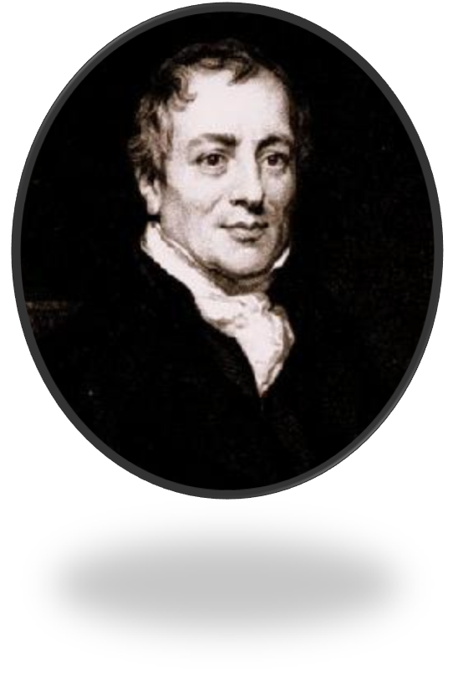
10.2.1 李嘉图等价定理及其实证研究
1、李嘉图等价定理的含义（债务和税收等价）李嘉图等价定理的思想（既税收和借债等价）是李嘉图于19世纪提出的，1974年，巴罗（Barro）发表了《政府债券是净财富吗？》，通过深奥的数学推理，复兴了李嘉图债务和税收等价这种古老思想。
2、李嘉图等价原理认为，
政府支出是通过发行国债融资还是通过税收融资没有任何区别，即债务和税收等价。
3、对李嘉图等价定理的评论许多学者从不同角度反驳了李嘉图等价定理
李嘉图

Slide 28
10.2.2 国债的经济效应
（一）国债的资产效应
国债发行量的变化，不仅影响国民收入，而且影响居民所持有资产的变化，这就是所谓的资产效应。正因为国债有资产效应，所以国债在经济增长中具有稳定功能。
一方面，人们心中感到富有了而可能增加消费，另一方面，人们的劳动意愿可能随之下降而减少储蓄，因而发行国债在经济萧条时具有扩大消费的功能。此外，在萧条时期，税收收入减少，这时国债利息支付保持在一定水平上，对消费需求会起维持作用。

Slide 29
（二）国债的需求效应
国债融资，增加政府支出，并通过支出的乘数效应增加总需求，或通过将储蓄转化为投资，并通过投资的乘数效应，推动经济的增长。
国债对总需求的影响有两种不同的情形：
第一种情形是叠加在原有总需求之上，增加总需求；
另一种情形是在原有总需求内部只改变总需求结构，而不增加总需求。
至于究竟属于哪一种情形，主要取决于不同的应债主体即不同应债资金来源，需要进行具体分析，才能做出判断。

Slide 30
（三）国债的供给效应
我国实施积极财政政策中，国债投资集中力量建成大批重大基础设施项目，办了一些多年想办而没有办的事，既增加了有效供给，也基本解除长期存在的基础设施的“瓶颈”，改善了供给结构。这也就是国债的供给效应。

Slide 31
10.2.3 国债的政策功能
1、弥补财政赤字 ：用国债弥政赤字，实质是将不属于国家支配的民间资金在一定时间内让渡给国家使用，是社会资金使用权的单方面转移。
2、筹集建设资金
3、调节经济：国债是对GDP的再分配，反映了社会资源的重新配置，是财政调节的一种重要手段。

Slide 32
10.3 国债债务率分析
10.3.1 国债债务率与财政赤字的简单动态关系分析
10.3.2 建立防控债务风险的制度机制

Slide 33
10.3.1 国债债务率与财政赤字的简单动态关系分析
（一）国债与财政赤字简单动态分析框架
计算国债债务率升(降)变化的公式：
db=b(r-y)+z
其中：db代表以微分符号表示的国债负担率的升（降）变化，b代表国债负担率，r代表实际国债利率，y 代表GDP实际增长率，z代表基本赤字率。

Slide 34
推导过程：
设B代表国债余额，i代表国债的名义利率，π代表通货膨胀率，r（实际利率）=i-π，P为价格总水平，Y为实际产出（GDP）水平，y为实际产出Y的增长率，z为基本赤字率（作为GDP的一个比例），b为债务负担率。
根据定义，b=B/PY，b随时间而发生的变化用微分符号表示则为db，db=d（B/PY），根据微积分中的“分数法则”，我们可以得到公式：
db=d（B/PY）=dB/PY-b（π+y） （1）

Slide 35
如果政府仅仅通过发行国债一种方式弥补财政赤字，那么一年内国债余额的增加额就等于当年的财政赤字，而财政赤字又等于基本赤字（我们可以用zPY来表示）加国债的利息支出（等于国债余额乘以名义利率iB），用公式表示就是：
dB=iB+zPY （2）
把（2）式代入（1）式，可以得出：
db=ib+z-b（π+y） （3）
将（3）式合并得到：
db = b(i-π-y)+z （4）
= b（r-y）+z

Slide 36
控制国债债务率的基本途径：
（1）控制基本赤字
（2）国债利率要适度
（3）强调国债投资效益，保持适度的经济增长率

Slide 37
对我国国债负担率变化的测算 （单位：%）
 | r （实际利率） | Y （实际经济增 长率） | Z （基本赤字 率） | db （按公式 计算） | db （实际）
1995 1996 1997 1998 1999 2000 | -7.40 0.90 7.90 10.46 8.50 4.35 | 10.5 9.8 8.5 7.8 7.35 8.94 | 1.0 0.78 0.78 1.18 2.12 1.77 | 0.0 0.28 0.74 1.38 2.23 1.18 | 0.7 0.8 1.0 2.7 2.7 2.0

Slide 38
（二）国债依存度
说明财政支出中有多大比例是依靠国债来支付的，所以国债依存度是通过当年国债发行额与财政支出的对比来计量的但由于采取的分子和分母口径的不同可以有不同的计量方法：
（1）当年国债发行额/（中央财政支出+还本付息支出）；（2）当年财政赤字（当年发行额－还本数）/中央财政支出（本级支出）；
（3）当年财政赤字/全部财政支出。

Slide 39


10.3.2 建立防控债务风险的制度机制
防范财政风险和债务危机时, 人们总会提到赤字率、债务率,根据这两个指标来判断国家财政状况，而作为判断的参考标准就是欧盟于1992 年制定的《马斯特里赫特条约》规定的赤字率3% 、债务率60%。
《马斯特里赫特条约》

Slide 40
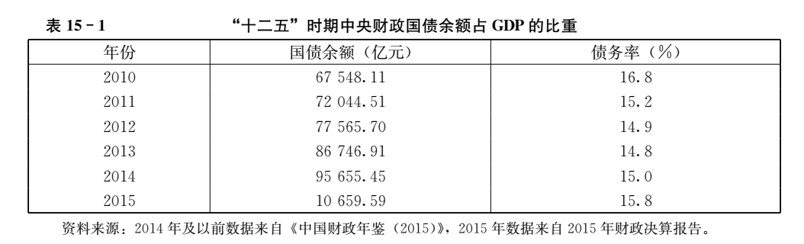

Slide 41
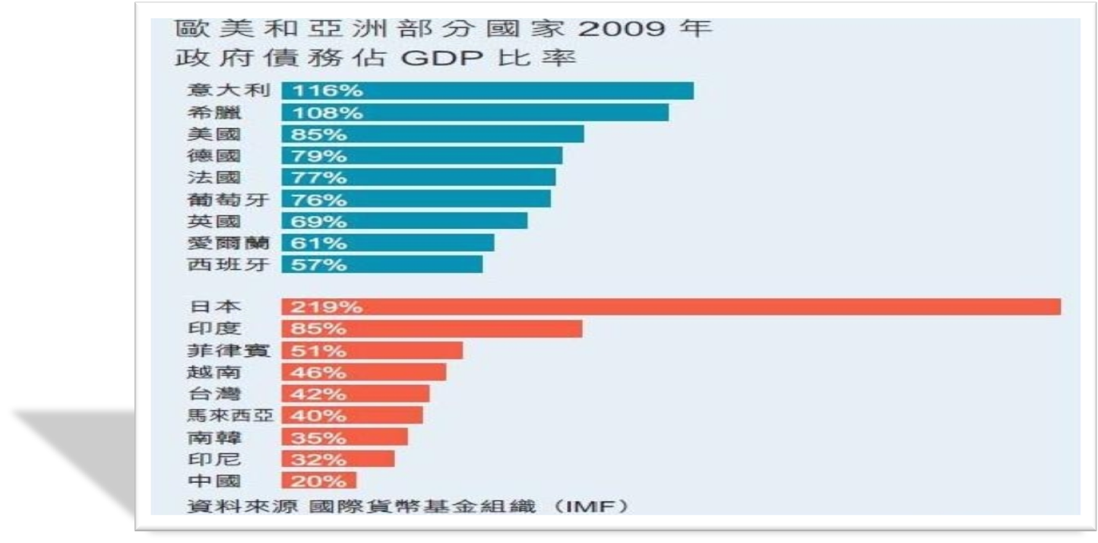

Slide 42
10.4 我国地方政府债务
10.4.1 政府直接隐性债务和或有债务
10.4.2 我国地方政府债务

Slide 43
10.4.1 政府直接隐性债务和或有债务
直接债务是指在任何情况下都要承担的债务，不依附于任何事件，是可以根据某些特定的因素来预测和控制的负债，如政府的内外债及由法律规定的养老金负债等。
或有债务是指由某一或有事项引发的债务，是否会成为现实，要看或有事项是否发生以及由此引发的债务是否最终要由政府来承担。
直接负债和或有负债又可以从债务风险的角度进一步划分为两种类别：显性债务（即被法律或者合同所认可的政府债务）和隐性债务（即反映公众和利益集团压力的政府道义上的义务）。

Slide 44
政府债务 | 直接负债（在任何情况下 都存在的负债） | 或有负债（只在特定事件发生时才产生的负债）
显性负债： 法律或合同所确定的政府负债 | 国外和国内主权借款（中央政府的合同贷款和其发行的有价证券） ●由预算法律规定的支出 受长期法律约束的预算支出（公务员工资和公务员养老金） | 政府对非主权借款和地方政府、公共部门和私营部门实体（如开发银行）债务的担保 对不同类型贷款（诸如抵押贷款、对学习农业的学生的贷款和小型企业贷款）的保护性政府担保 对贸易与汇率、国外主权政府借款、私人投资的政府担保 有关存款、私营养老金基金最低收益、农作物、水灾、战争风险的政府保险体系
隐性负债： 主要反映公众期望和利益集团压力的政府道义上的债务 | 公共投资项目的未来经常性费用 如果法律未做规定的未来公共养老金（而不是公务员的养老金） 法律未做规定的社会保障计划， 法律未做规定的未来医疗保健筹资 | 地方政府和公共或私营实体的非担保债务和其他负债的违约 对私营化实体负债的清理 银行倒闭（处于政府保险的范围之外） 非担保养老金基金、就业基金、社会保障基金（对小投资者的社会保护）的投资失败 中央银行不能履行其职责（外汇合约、保卫币值、国际收支稳定） 私人资本流向改变之后而采取的紧急救援行动 环境灾害后果的清理、救灾、军事筹资等等

Slide 45
10.4.2 我国地方政府债务
据媒体报道，2009年总规模已达7万亿，仅当年就增长3万亿，总额大于当年6000多亿的国债余额，当年增长额相当于当年地方政府财政收入49%，新华网快讯报道，2010年度审计报告显示，截至2010年底，除54个县级政府没有政府性债务外，全国省、市、县三级地方政府性债务余额共计达107174.91亿元。根据审计署公布的全国截至2013您6月的地方债务情况，按偿债责任看，地方政府大致有12万亿元的债务。

Slide 46
2011年10月17日财政部已经颁布2011年地方政府自行发债试点办法，允许上海、浙江、广东、深圳四省市进行试点，在国务院批准的发债规模限额内，自行组织发行本省(市)政府债券的发债机制。

Slide 47
如何规范地方债务管理，防范地方债务风险?
1、建立规范的地方政府举债融资机制，赋予地方政府依法适度举债权限。
2、对地方政府债务实行规模控制和预算管理。
3、建立地方政府性债务风险预警、应急处理机制。
4、妥善处理存量债务和在建项目后续融资。

Slide 48
10.5 国债市场及其功能
10.5.1 国债市场
10.5.2 国债市场的功能

Slide 49
10.5.1 国债市场
国债市场的含义
在证券市场中进行的国债交易即为国债市场。
国债市场按照国债交易过程可分为发行市场和流通市场。
国债发行市场指国债发行场所，又称国债一级市场，一般是政府与证券承销机构如银行、金融机构之间的交易，通常由证券承销机构一次全部买下发行的国债。
国债流通市场是国债流通的场所，又称国债二级市场，一般是国债承销机构与认购者（包括中央银行）之间的交易，也包括国债持有者与国债认购者之间的交易。

Slide 50
10.5.2 国债市场的功能
1、国债作为财政政策工具，国债市场具有顺利实现国债发行和偿还的功能
2、国债作为金融政策工具，国债市场具有调节社会资金的运行和提高社会资金效率的功能

Slide 51
政府通过中央银行直接参与国债交易活动，以一定的价格售出或收回国债，就可以发挥诱导资金流向和活跃证券交易市场的作用。这种功能具体表现在诸多方面：
国债市场是一国金融市场的重要组成部分。
国债市场拓宽了居民的投资渠道。
国债市场的发展有利于商业银行资本结构的完善，有利于降低不良资产率，使其抗风险能力大大增强 。
国债市场是连接货币市场和资本市场的渠道。
国债是央行在公开市场上最重要的操作工具。

